Slide 1


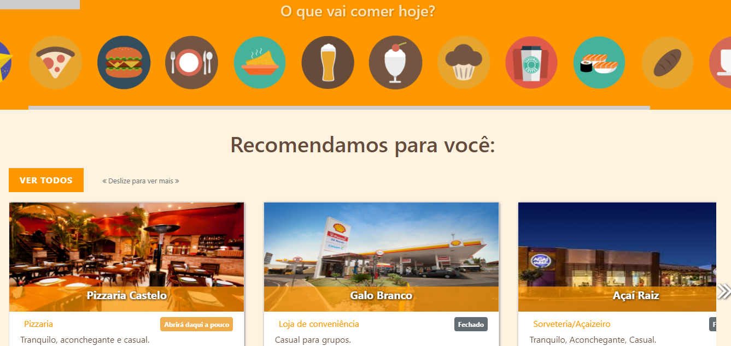
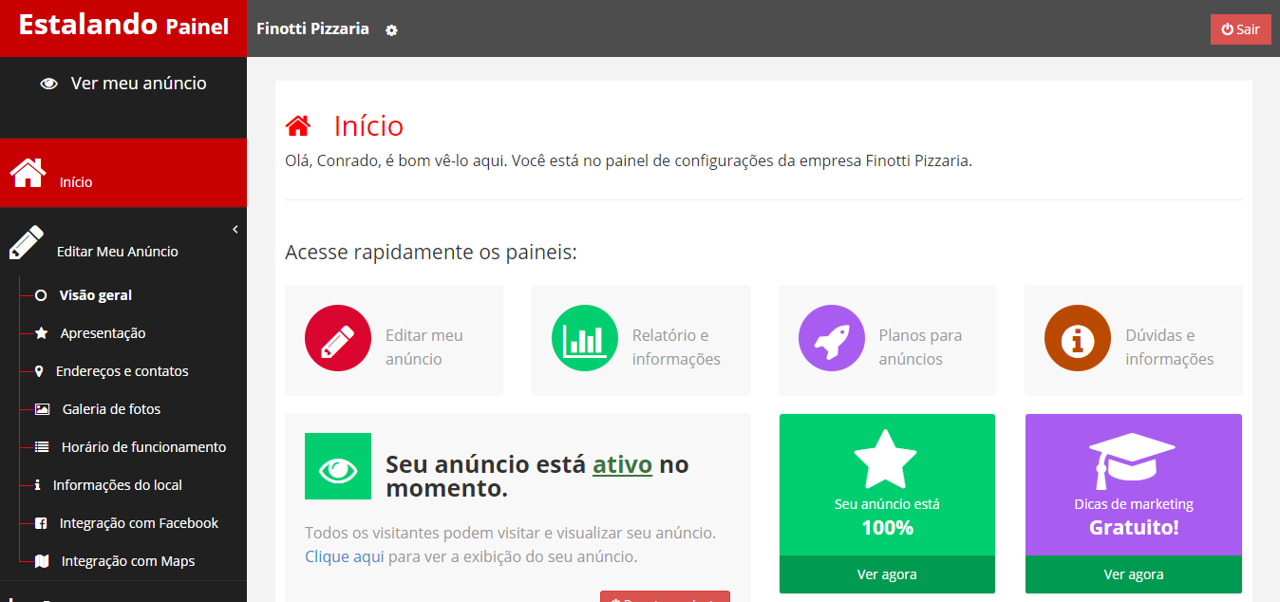
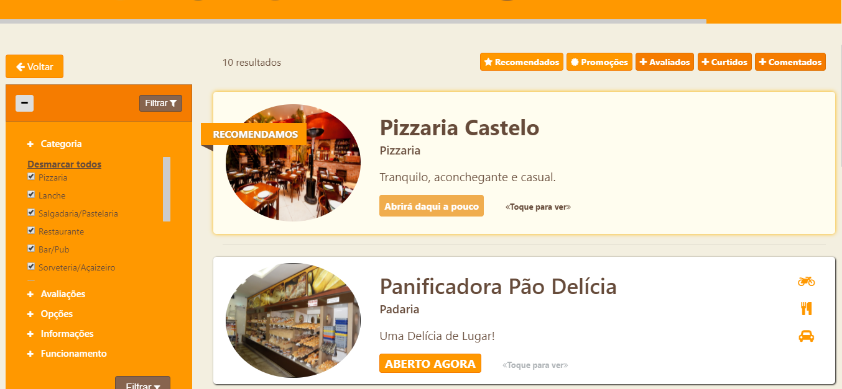
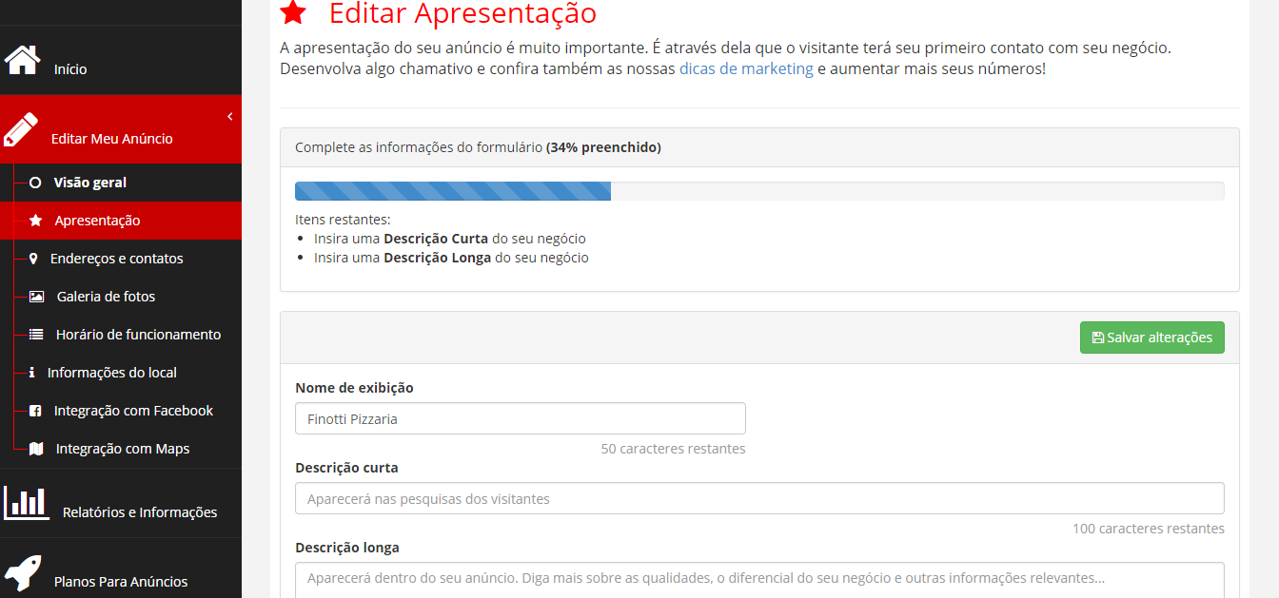
SISTEMA DE ANÚNCIOS E MARKETING DIGITAL
Autor: Conrado dos Santos Alves Saud¹
Orientador: Dheyson Wildny Cruz Souza²
SISTEMAS DE INFORMAÇÃO
RESUMO
Mais do que um site de anúncios, uma plataforma de marketing digital. Este é o slogan que o sistema carrega consigo. Oferecer aos usuários uma vasta opção de novos lugares para conhecer, com direito a avaliações de outros usuários e informações de contato da empresa desejada. A empresa por sua vez, desfruta de um sistema inteiramente gratuito, afim de adquirir novos fregueses e o conhecimento de um novo público para seu negócio.
OBJETIVOS
Desenvolver um site de anúncios de alimentícios que possa se assemelhar a uma rede social, onde usuários podem avaliar, comentar, compartilhar e recomendar tal anúncio de um local para seus amigos. Aos empresários, oferecer uma ferramenta de marketing digital com acesso a relatórios, customização de seus anúncios e também um espaço na internet para divulgar informações do seu negócio.
TECNOLOGIAS UTILIZADAS
PHP 7.0
MYSQL 5.6
NETBEANS 8.0 E PHPMYADMIN 4.5
BOOTSTRAP V3 E V4
APIS: FACEBOOK, GOOGLE MAPS E ANALYTICS
CONCLUSÃO
Para o sistema, foi escolhido o nome Estalando³ e já pode ser encontrado na internet no endereço www.estalando.com.br. O usuário que possuir um negócio pode cadastrá-lo no site, e a todos os usuários que desejam conhecer locais novos e realizar avaliações sobre o mesmo também podem acessar o site e desfrutar das novidades. Acesse o site e conheça mais sobre o projeto que está disponível na cidade de Franca.
TELAS DO PROJETO
PRINCIPAIS REFERÊNCIAS BIBLIOGRÁFICAS
BEIGHLEY, LYNN. Use A Cabeça! PhP e MySQL. 1. ed. Rio de Janeiro: Alta Books, 2010.
¹ - Graduando de 2017 do curso de Sistemas de Informação, da Universidade de Franca.
² - Professor Orientador do curso de Sistemas de Informação, da Universidade de Franca.
³ - Disponível em www.estalando.com.br.

